Slide 1

Análisis del número de formalizaciones en Cali, Colombia
Diego Arley Gomez Garzón
02-01-2026

Slide 2



Tabla de contenido
Resumen ejecutivo
Introducción
Metodología
Resultados
EDA
Dashboard
Modelos
Conclusión
Apéndice

Slide 3

RESUMEN EJECUTIVO
Este reporte presenta un análisis exhaustivo hecho a las formalizaciones de propiedades realizadas en Santiago de Cali, Colombia durante varios años(2013-2025).
El estudio se centra en la recolección de datos y su procesamiento usando diferentes técnicas. Los datos fueron preparados para su posterior análisis usando un dashboard interactivo, así como el uso de modelos predictivos que determinen futuras formalizaciones de propiedades.
Los diferentes análisis realizados a los datos proveen hallazgos significantes acerca de la variable objetivo y las diferentes preguntas hechas al comienzo de la investigación. El modelo predictivo demuestra un alto grado de acierto, identificando factores claves que influyen en el numero de formalizaciones realizadas mes a mes, adicionalmente, patrones significativos fueron identificados en los datos asegurando mejor confianza en futuras predicciones.

Slide 4

INTRODUCCIÓN
En los últimos años, Colombia ha experimentado un aumento significativo en los procesos de formalización de la propiedad, particularmente en ciudades como Cali, Medellín y Barranquilla. Este fenómeno se ha visto impulsado, en gran medida, por la implementación de programas gubernamentales orientados a facilitar el acceso a la titulación de predios, así como por el crecimiento sostenido de la actividad inmobiliaria en estas zonas urbanas.
El análisis de esta tendencia resulta relevante, ya que permite identificar los factores que han contribuido a dicho incremento y evaluar su impacto en distintos ámbitos sociales y económicos. Comprender estas dinámicas abre la posibilidad de aprovechar la información para diversos enfoques, tales como la planificación urbana o la identificación de oportunidades de inversión.

Slide 5

METODOLOGÍA
Recolección de datos
Limpieza y preparación de datos
Análisis exploratorio de datos(EDA)
Dashboard interactivo
Modelo de clustering(Kmeans)
Modelos de predicción(SARIMA vs Prophet)

Slide 6
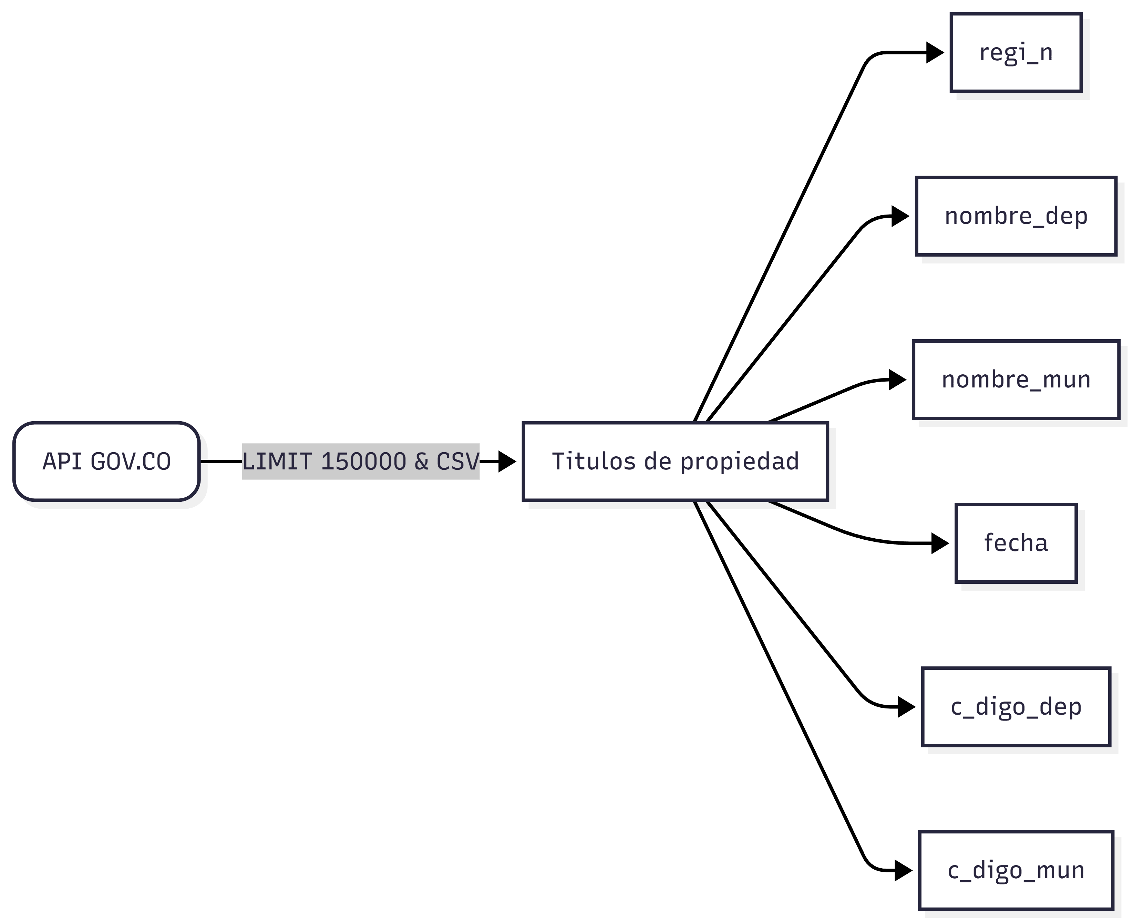
Recolección de datos

Slide 7
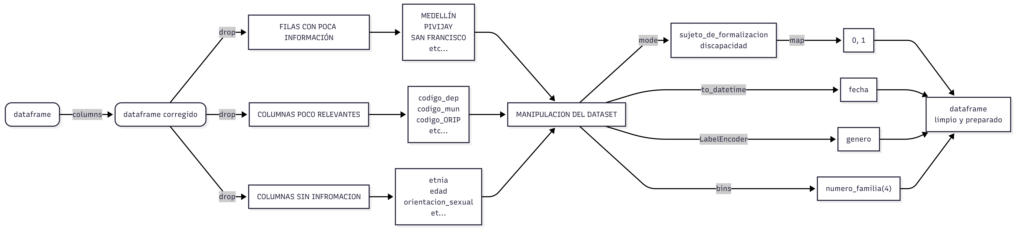
Limpieza y preparación de datos

Slide 8
Análisis exploratorio de datos(EDA)
Entender el tipo de cada variable y su relación con las demás variables es esencial antes de crear cualquier tipo de análisis o modelos, en este caso por ejemplo se puede observar que no existe ninguna variable continua, todas son tipo categóricas.
Otro paso importante es utilizar las diferentes herramientas de Python para comprender diferentes hallazgos que nos puedan dejar los primeros vistazos, como la oficina con mayores registros, el trimestre más frecuente, el predominante entre personas naturales y jurídicas e intentar entender o investigar por que ocurre todo esto(Alguna tendencia, ley, evento o razonamiento lógico).

Slide 9
Dashboard interactivo
Tener un dashboard es útil ya que al no ser estático permite al usuario visualizar muchos más hallazgos a través de diferentes ajustes y graficas:
Primero el usuario puede elegir entre un rango de fechas por si quiere analizar ciertos meses, trimestres, semestres o años. Luego puede elegir la temporalidad en la que quiere que se muestre el gráfico, ya sea de manera diaria, mensual, trimestral, semestral o anual. Por ultimo, puede analizar si quiere las diferentes categorías(género, discapacidad, sujeto de formalización y número de familia).
Después, la primera gráfica mostrará los procesos de formalización con el color azul, de manera lineal teniendo en el eje X los años y en el eje Y el número de procesos. Para la segunda gráfica se opto por un grafico de barras el cual muestra los diferentes elementos con el color amarillo de la categoría seleccionada con sus respectivos números de procesos.

Slide 10
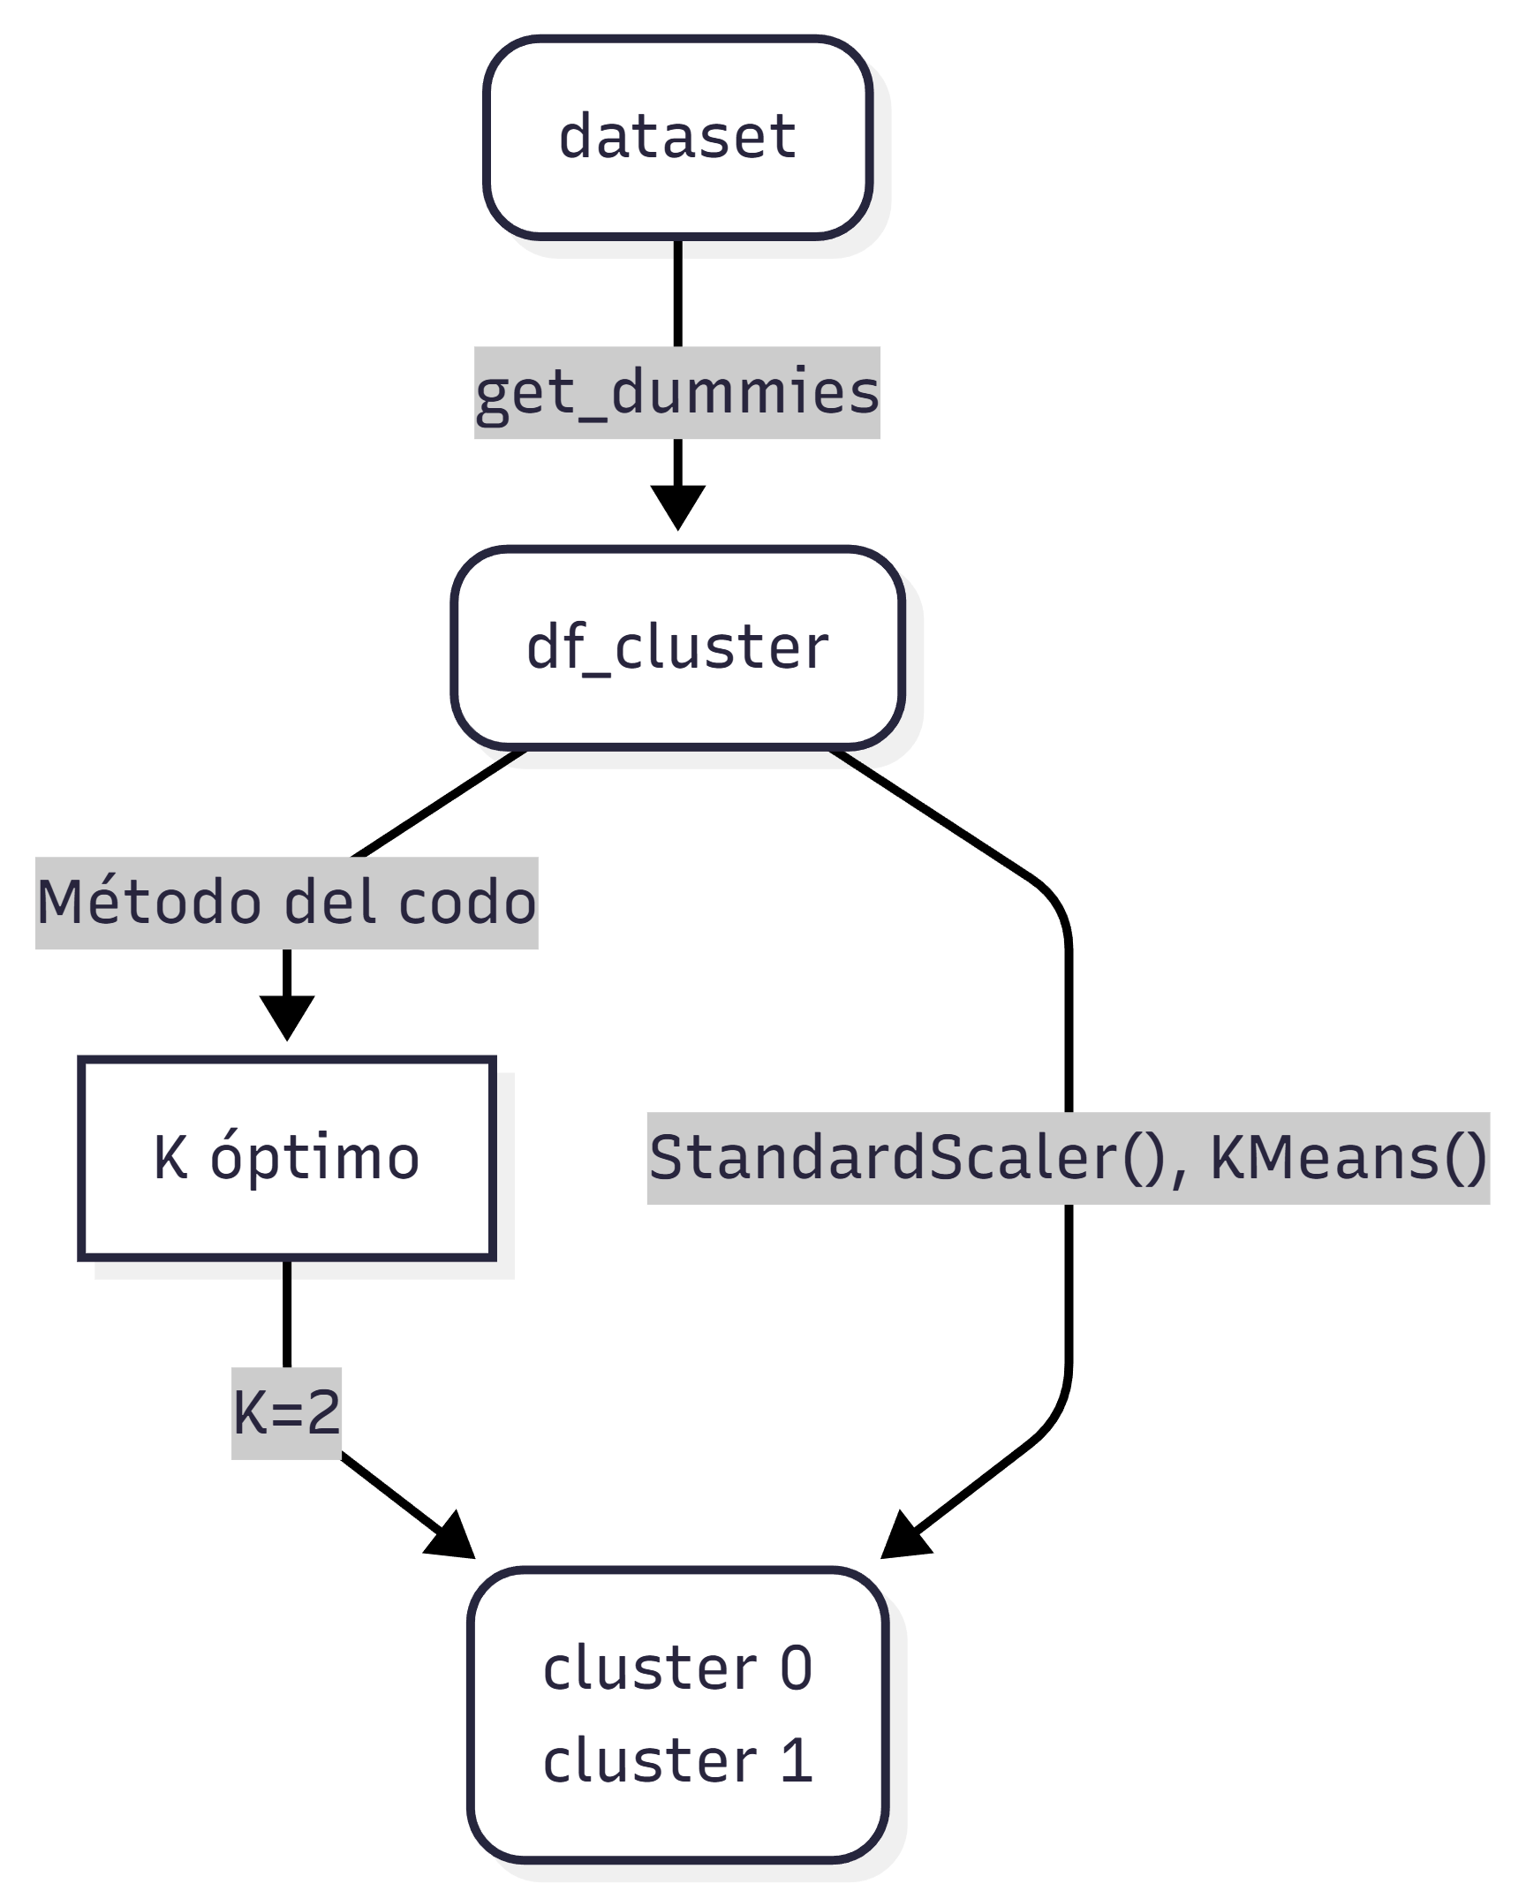
Modelo de clustering(Kmeans)

Slide 11
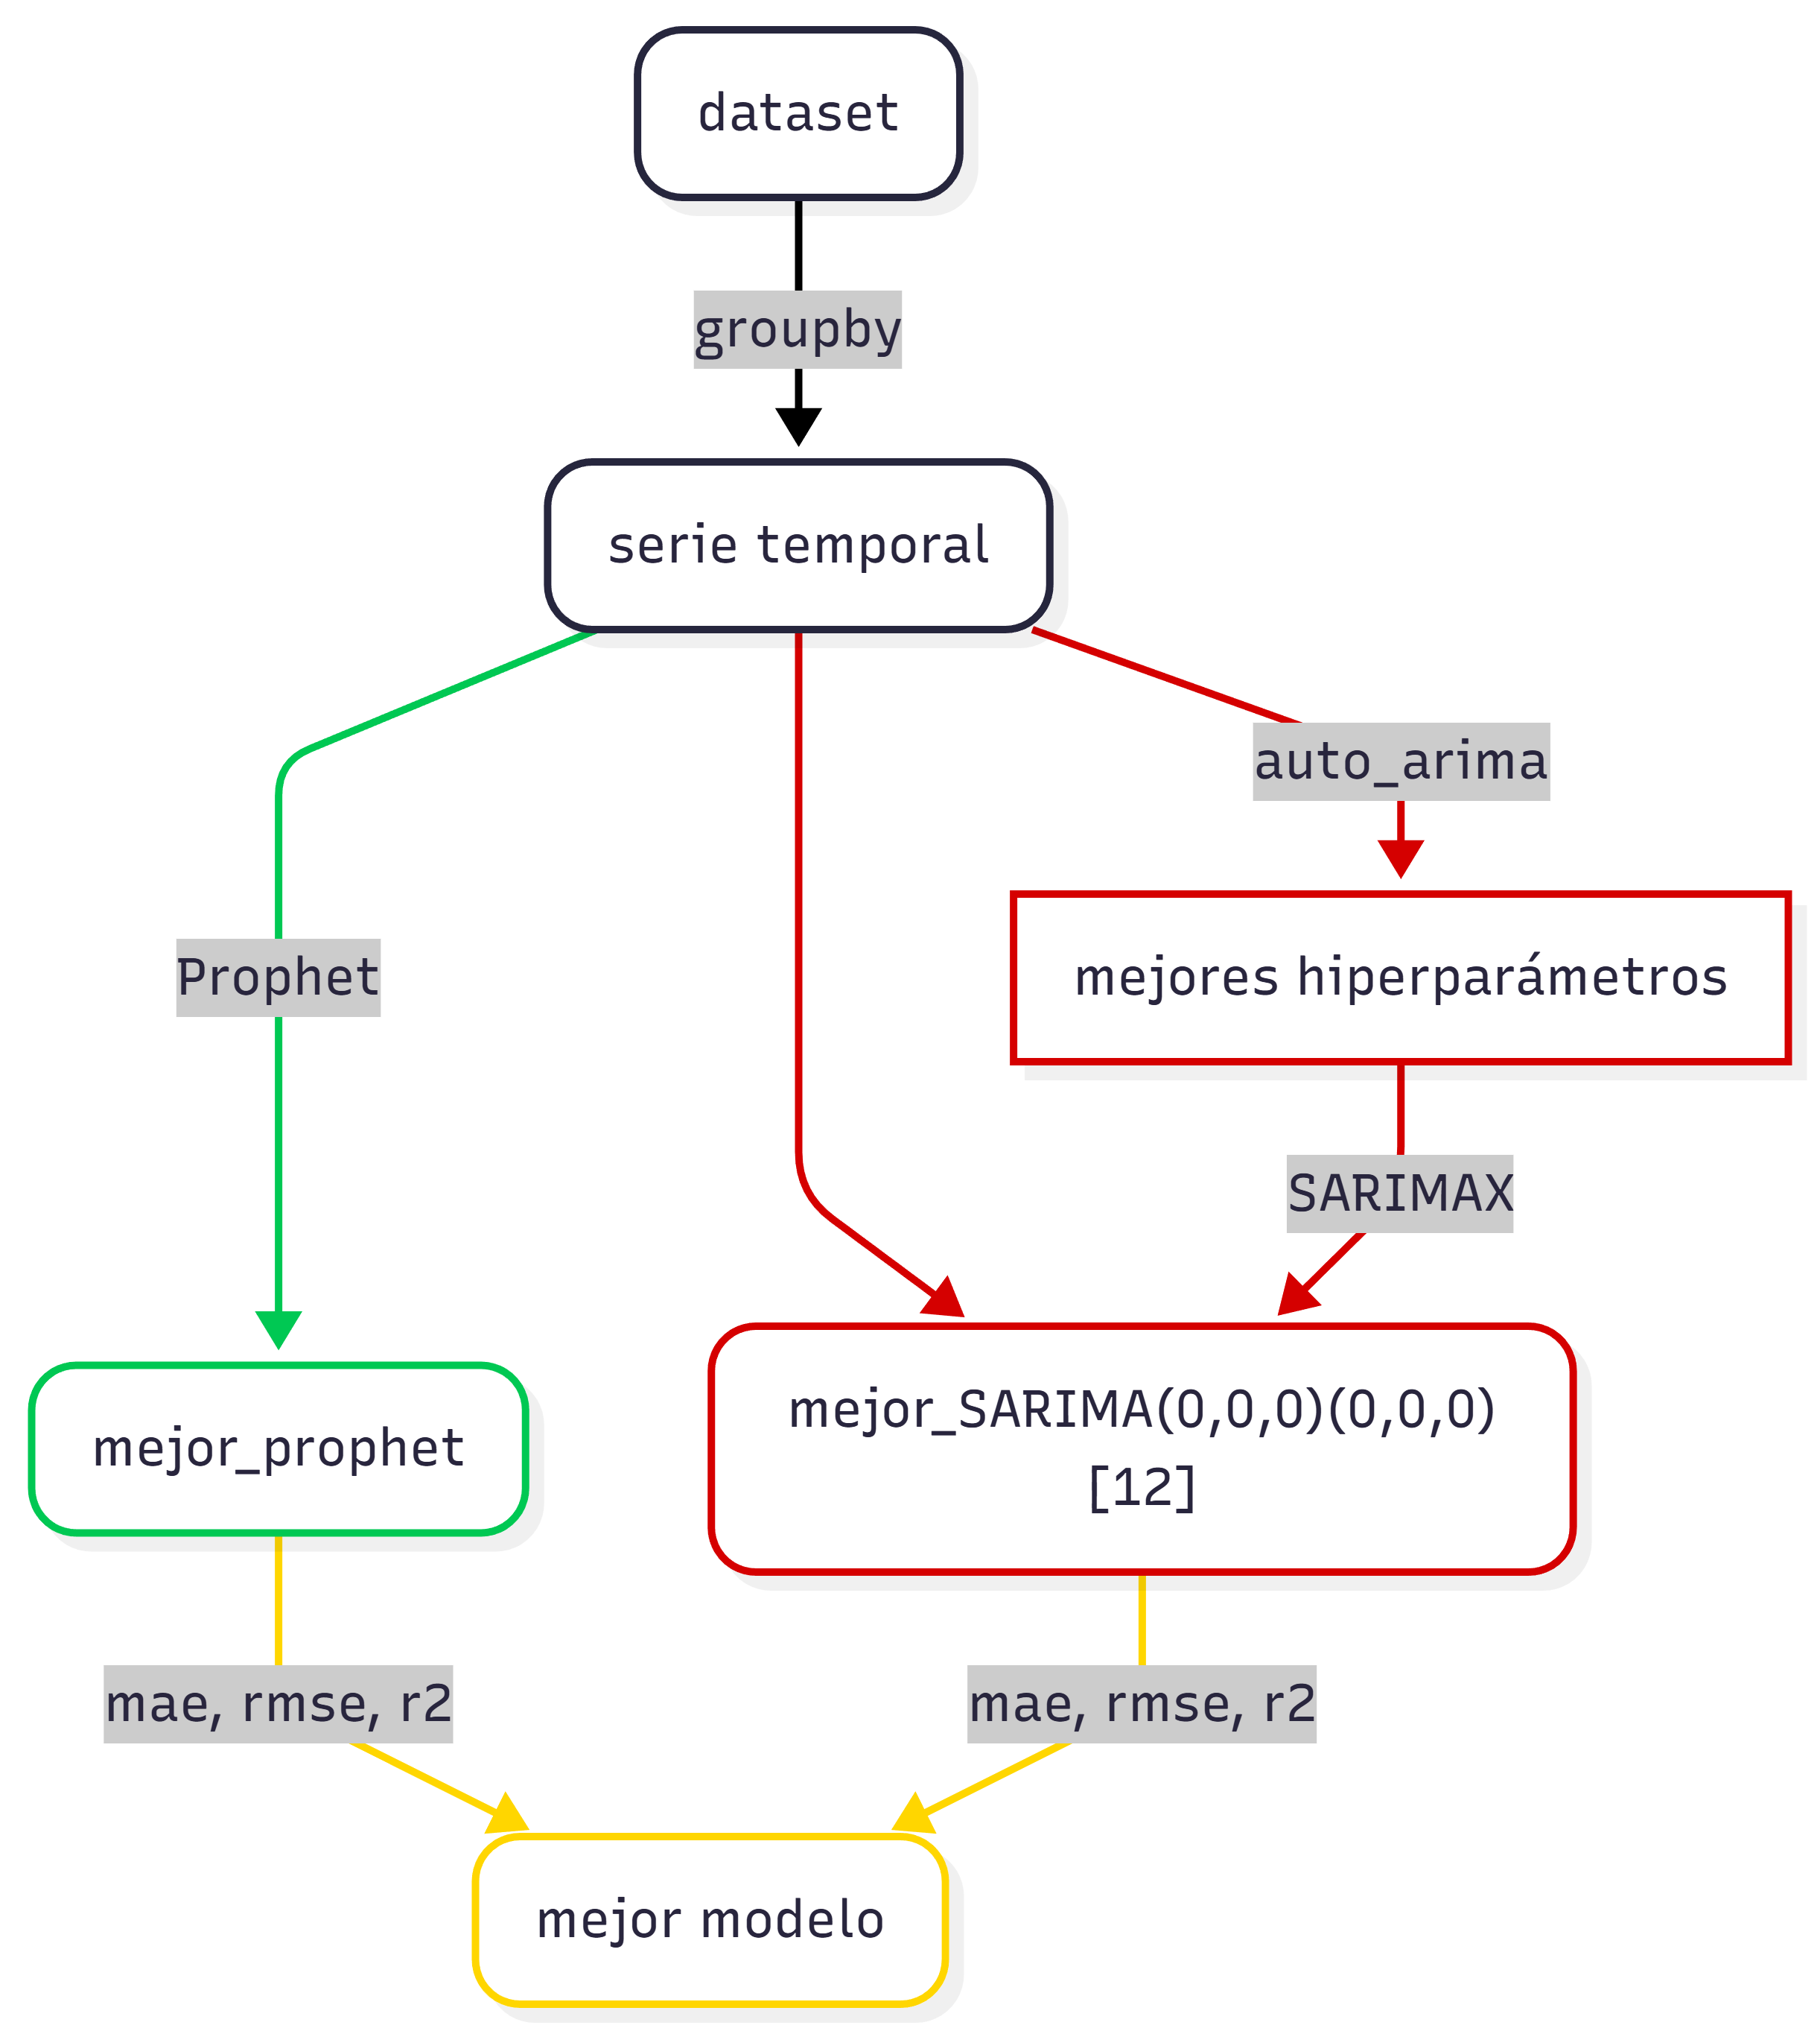
Modelos de predicción(SARIMA vs Prophet)

Slide 12
RESULTADOS
Resultados del análisis exploratorio de datos (EDA)
Resultados del dashboard
Resultados del análisis clasificatorio
Resultados del análisis predictivo

Slide 13

Resultados del análisis exploratorio de datos (EDA)

Slide 14
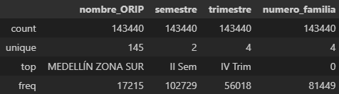
Variables categóricas(no numéricas)
Para los datos categóricos no numéricos se pueden observar diferentes hallazgos como:
La oficina con mayores registros(17.215) fue la de Medellín zona sur.
La fecha con mayores registros(10.866) se produjo el 11 de julio de 2015(tercer trimestre).
En el caso de semestres y trimestres se produce algo curioso, más del 70% de los registros se realizaron en el segundo semestre del año, pero además, alrededor del 40% de todos los registros se elaboraron en el ultimo trimestre(Octubre, Noviembre, Diciembre), ¿Por qué se habrá producido tantos registros en estos meses?.
Nota: Muy probablemente se deba a que acaba el año fiscal, por lo que diferentes partes como las secretarías, los programas de titulación financiados con recursos públicos, casos especiales deban ejecutarse antes del 31 de diciembre para cerrar el año.

Slide 15
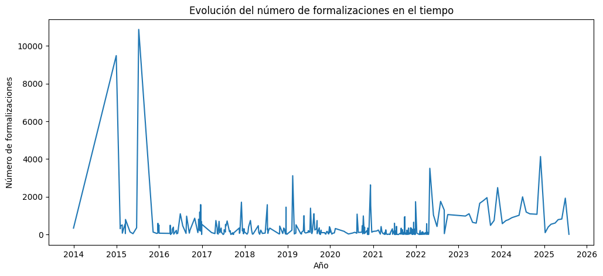
Evolución del número de formalizaciones en el tiempo
La Agencia Nacional de Tierras en Colombia ha reportado un aumento en las tierras formalizadas, explícitamente en Cali se han creado programas de formalización, titulación gratuita y apoyos municipales, impulsando así los registros de títulos de propiedad desde 2022.

Slide 16
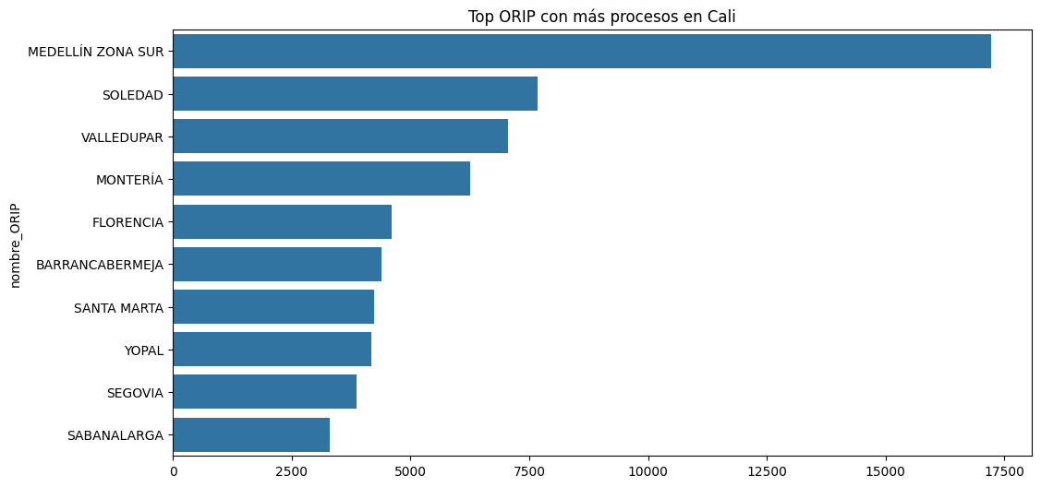
Títulos de propiedad realizados en cada oficina
La oficina con más procesos de formalización es Medellín(zona sur) con más de 17.000 títulos de propiedad registrados, seguido de Soledad, Valledupar, Montería y Florencia.

Slide 17
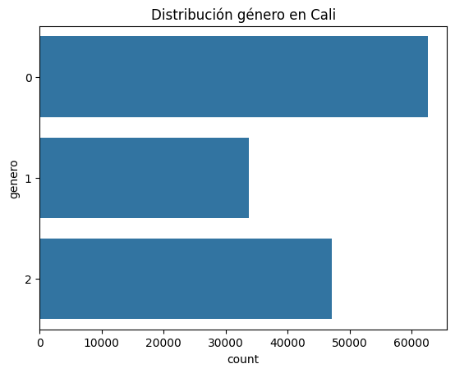
Distribución de cada característica(género)
En el caso del genero, se registraron casi el doble de títulos a personas femeninas que masculinas. Esto debido a diferentes leyes que otorgan prioridad legal a mujeres cabeza de hogar como la ley 1537 de 2012 o la ley 1955 de 2019.

Slide 18
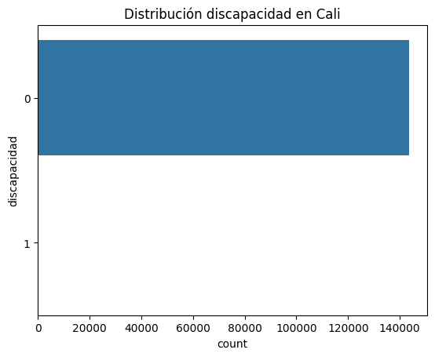
Distribución de cada característica(discapacidad)
Las personas sin ningún tipo de discapacidad conforman prácticamente el 100% de los datos, lo cual puede indicar que una persona discapacitada no tiene los suficientes beneficios u oportunidades para adquirir un titulo de propiedad.

Slide 19
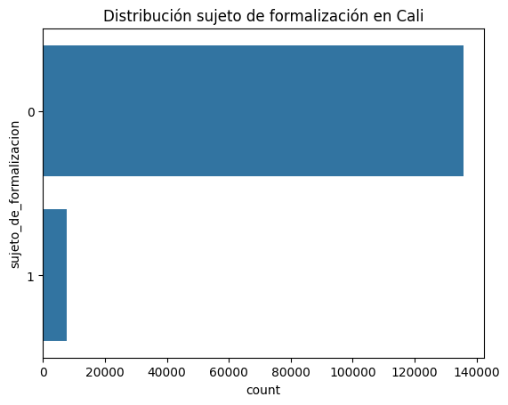
Distribución de cada característica(sujeto de formalización)
Para sujeto de formalización se puede denotar que el 75% o más de los datos corresponde a personas naturales, lo que nos hace preguntarnos ¿Que causa que un gran porcentaje de los títulos de propiedad se atribuyan a personas naturales y no jurídicas / instituciones?.
Nota: Esto debido a los diferentes programas(enfocados mayormente a personas naturales) por parte del gobierno, la titulación formalizada masiva ha venido en incremento en toda Colombia. Además, la vivienda urbana en Cali es mayoritariamente de uso residencial familiar, no corporativo.

Slide 20
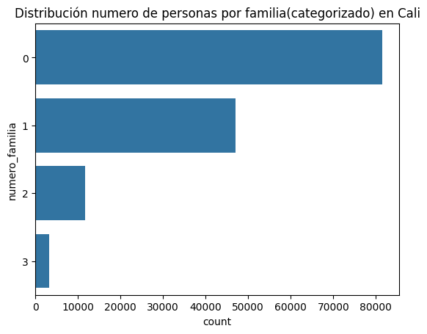
Distribución de cada característica(numero de personas por familia)
En el caso de numero_familia se podría esperar tal resultado(0 con más +80.000 registros) ya que una persona la cual no es cabeza de hogar tiene mejores oportunidades para comprar propiedad y formalizarla.

Slide 21
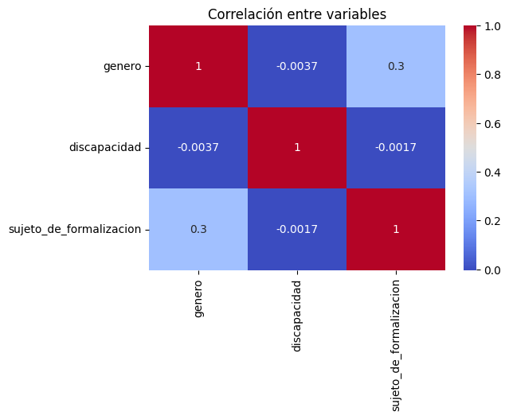
Relaciones entre variables
la única correlación destacable en este caso es el genero con sujeto de formalización, se podría observar más a fondo esta correlación para analizar porque se da.

Slide 22
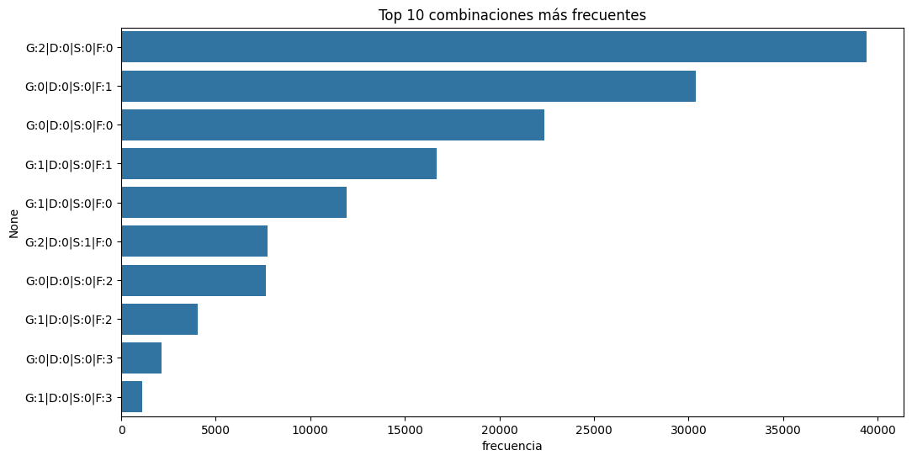
Relaciones entre variables
IMPORTANTE
genero(G):
Femenino = 0
Masculino = 1
Sin información = 2
discapacidad(D):
Sin discapacidad = 0
Manifiesta discapacidad, no especifica tipo = 1
sujeto_de_formalización(S):
Persona natural = 0
Persona jurídica / institución = 1
numero_familia(F):
0 = 0
1-2 = 1
3-4 = 2
5 o más = 3
Como se puede apreciar en la gráfica, la combinación que más se suele repetir es genero sin información, sin discapacidad, persona natural y sin ser cabeza de hogar, por lo que no nos da muchas pistas.
Pero si vemos los demás se pueden notar patrones más interesantes como que lo más normal es que si es mujer la persona en realizar la formalización, lo más común es que no tenga alguna discapacidad, sea persona natural y sea cabeza de familia de una o dos personas.
Por el otro lado, si la persona es un hombre, lo más probable es que tenga las mismas características que la mujer(sin discapacidad, persona natural y una o dos persona a cargo).

Slide 23
Resultados del dashboard

Slide 24
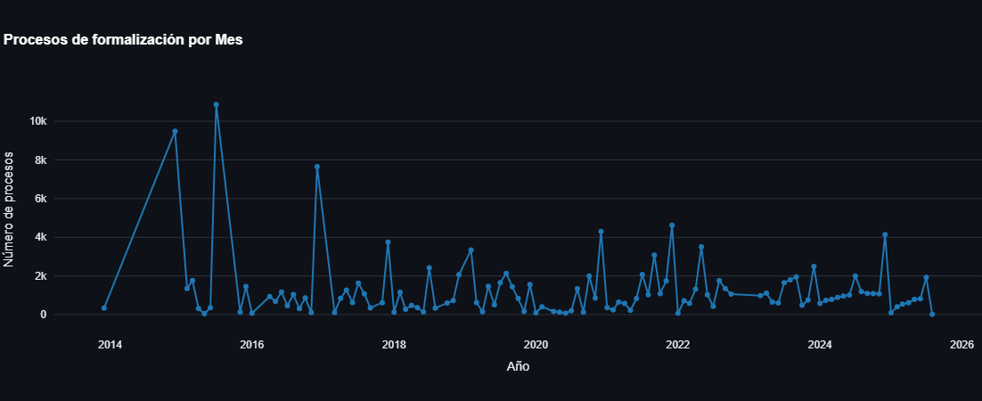
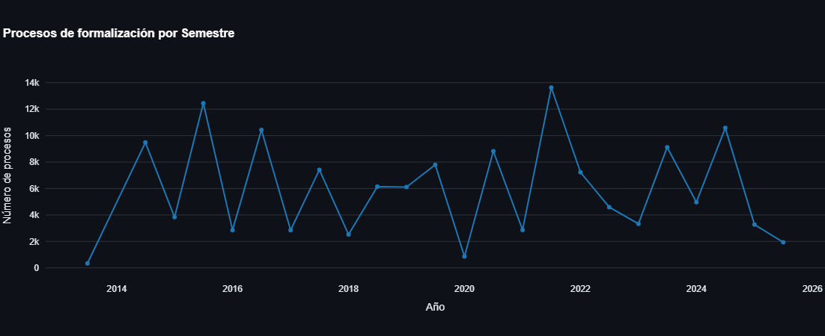
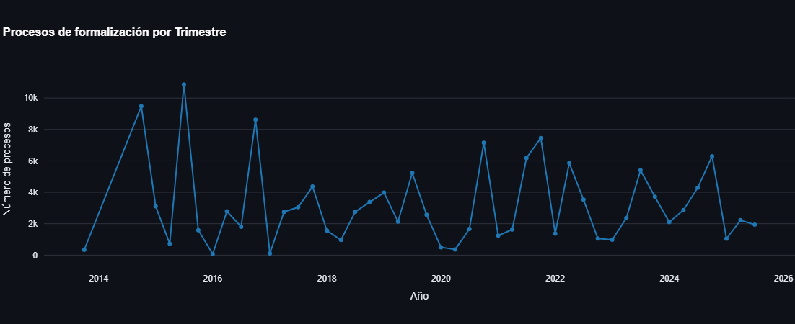
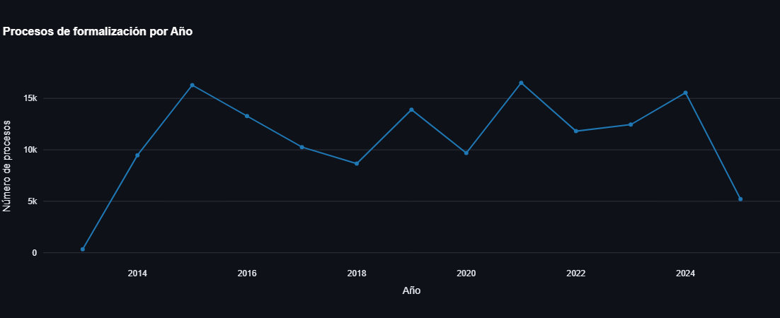
DASHBOARD

Slide 25
DASHBOARD
Gracias al dashboard se puede observar los títulos de propiedad de manera diferente a través del tiempo(mes, trimestre, semestre, año) y aunque pareciera que no tienen ninguna tendencia, se puede notar que en el ultimo cayeron aunque de momento no de manera alarmante.
En este caso mediante el uso de un modelo de predicción se puede tomar acción y observar si el modelo me puede ayudar a descifrar si en los próximos meses seguirá cayendo de esta manera o solo es parte del ciclo. Así, de esta manera, se actuaría de forma proactiva para evitar datos futuros no deseables o, en su defecto, si se quiere tener un mayor control de las propiedades registradas en los siguientes meses o años.

Slide 26
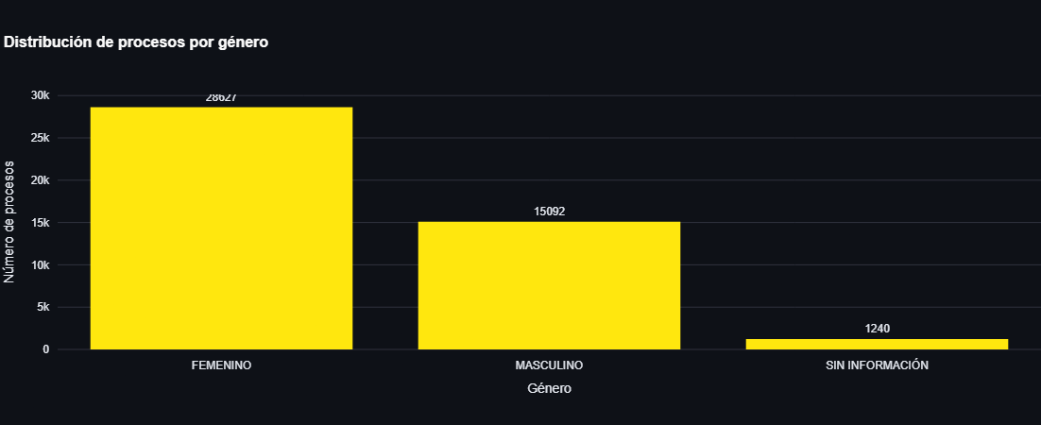
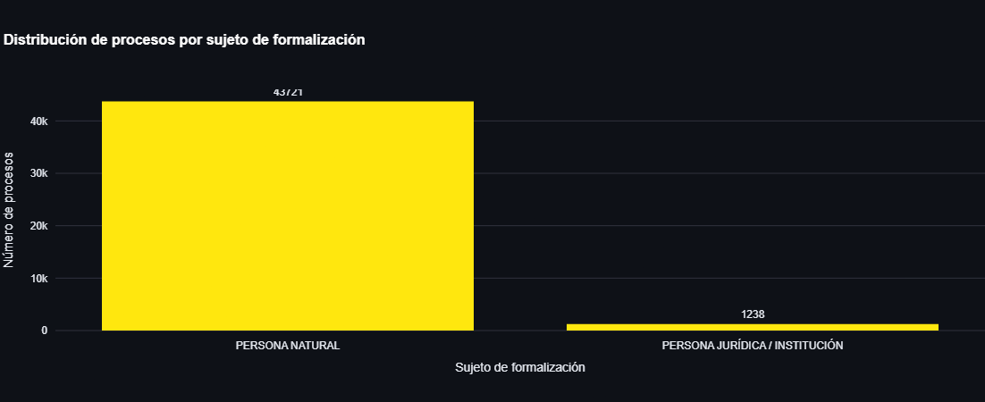
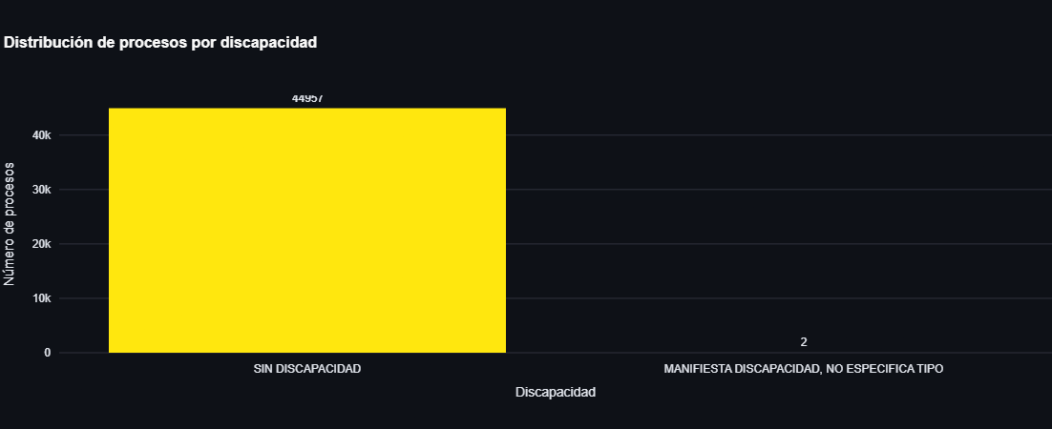
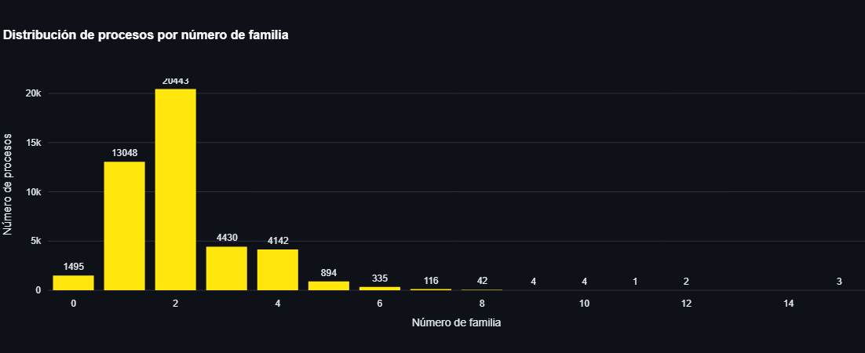
DASHBOARD

Slide 27
DASHBOARD
Para el caso de las diferentes características(genero, discapacidad, sujeto de formalización y número de familia) se cambio el rango de fechas de 2022 a 2025 con el fin de observar mejor el fenómeno visto antes(aumento en el número de formalizaciones a partir casi desde esta fecha).
Aunque parece que no cambio nada, en el caso del numero de familia si se puede notar un cambio a comparación de años anteriores, en el pasado, el número predominante y por amplia diferencia era 0, es decir, la mayoría de personas que formalizaban sus títulos de propiedad eran personas que no tenían familia.
Este cambio puede deberse en parte a como ya se menciono antes, leyes que han estado ayudando a diferentes personas naturales(en su mayoría madres de familia), lo que se ha venido estando reflejando en un aumento de registros por parte de mujeres con dos personas en su familia en los últimos años.

Slide 28
Resultados del análisis clasificatorio

Slide 29
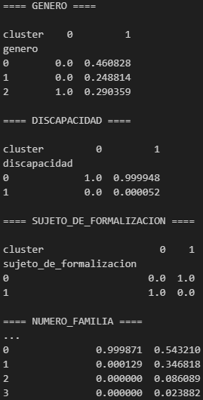
Clustering
Para el grupo del primer clúster(menos de un 10%) tenemos que:
Son personas sin discapacidad, jurídicas y muy seguramente sin ser cabeza de hogar.
Para el grupo del segundo grupo(más del 90%) tenemos que:
Son personas femeninas(con casi 50% de certeza), muy seguramente sin discapacidad, naturales y sin ser cabeza de hogar o con una persona más en la familia(con casi el 90% de probabilidad).
En este caso para distinguir entre clústeres, la mejor opción es entre persona jurídica o natural. Aunque podemos afirmar que normalmente una persona que formalizará un titulo será una mujer, sin discapacidad, sujeto natural y sin ser cabeza de hogar o con una persona más en la familia.

Slide 30
Resultados del análisis predictivo

Slide 31
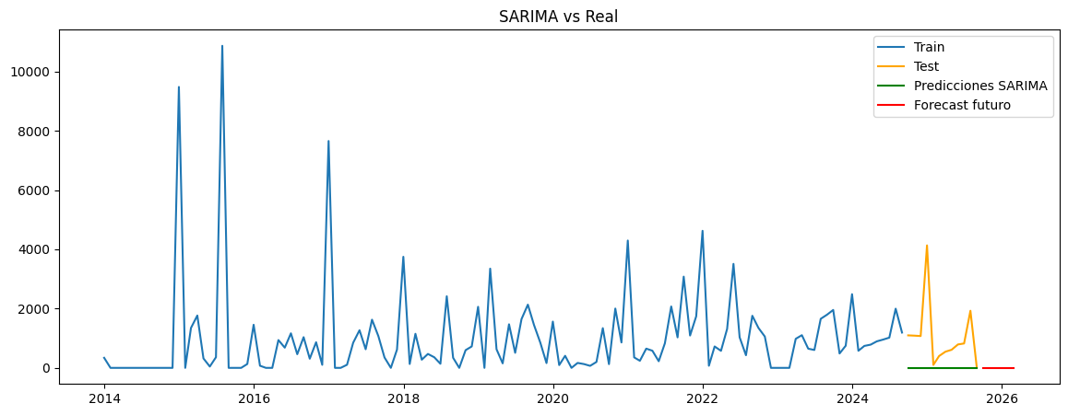
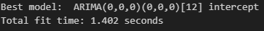
SARIMA vs PROPHET

Slide 32
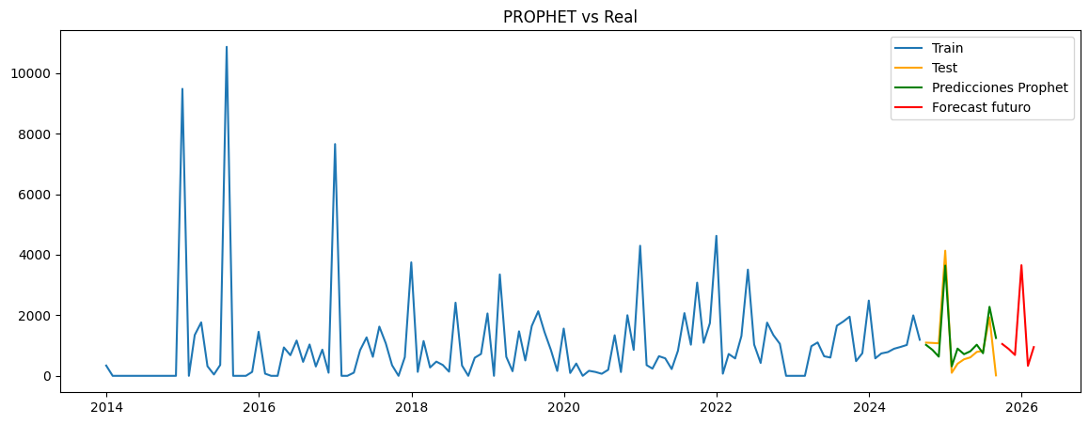
SARIMA vs PROPHET

Slide 33
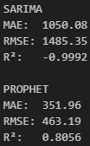
SARIMA vs PROPHET
Tanto grafica como métricamente el modelo PROPHET es el mejor en este caso, ya que es capaz de explicar el 80.56% de la variabilidad de los valores reales con respecto a su media.
Adicionalmente, utilizando Prophet, se tiene que para el mes 09 del 2025 se tendrán aproximadamente 1052 formalizaciones

Slide 34

CONCLUSIÓN
Gracias a las diferentes herramientas utilizadas en este reporte se puede concluir con total certeza que de momento no parece haber ningún tipo de tendencia alcista en el número de propiedades registradas, pero se puede aprovechar igualmente la estacionalidad hallada en los datos para aprovechar la reciente bajada y muy posiblemente próxima subida en los siguientes meses.

Slide 35
APÉNDICE
Todos los datos fueron tomados de la página:
https://www.datos.gov.co/Justicia-y-Derecho/T-tulos-de-propiedad-registrados-en-el-marco-del-P/qzze-veut/about_data

Slide 36

¡Muchas gracias!

